Slide 1

Baccalauréat professionnel
« Organisation de transport de marchandises » (Bac pro OTM)
- Le bloc de compétences C1 -

Slide 2

Du RAP au Référentiel de compétences
Activités professionnelles
Compétences professionnelles
Pôle d’activité 1 – La préparation des opérations de transport
Bloc de compétences 1 – Préparer les opérations de transport
Pôle d’activité 2 – La mise en œuvre et le suivi de l’opération de transport
Bloc de compétences 2 – Mettre en œuvre et suivre les opérations de transport
Pôle d’activité 3 – La contribution à l’amélioration de l’activité de transport
Bloc de compétences 3 – Contribuer à l’amélioration de l’activité de transport
Notes:
Deux diapositives pour faire le lien entre le référentiel des activités professionnelles (RAP) et le référentiel de compétences.
Le RAP conditionne l’écriture du référentiel de compétences.
Il induit les compétences professionnelles à développer auprès des apprenants. En outre, le RAP est le support sur lequel le professeur peut s’appuyer pour construire ses séquences pédagogiques.
Ainsi trois pôles d’activités, trois blocs de compétences.

Slide 3
Du RAP au Référentiel de compétences : Le bloc de compétences C1
Activités professionnelles
Compétences professionnelles
Pôle d’activité 1 – La préparation des opérations de transport
Bloc de compétences 1 – Préparer les opérations de transport
Activité 1 (A1.1) : La prise en compte de la demande du client/donneur d’ordre
Compétence 1 (C1.1) : Prendre en compte la demande du client/donneur d’ordre
Tâche 1 (A1.1T1) : La réception de la demande de transport en national ou international
Tâche 2 (A1.1T2) : …/…
Tâche 3 (A1.1T3) : …/…
…/…
Compétence détaillée 1 (A1.1C1) : Collecter les informations nécessaires au traitement de la demande en français ou en langue étrangère
Compétence détaillée 2 (A1.1C2) : …/…
Compétence détaillée 3 (A1.1C3) : …/…
…/…
Notes:
Dans le même registre, on constate ici qu’à une activité correspond une compétence et qu’à une tâche correspond une compétence détaillée.

Slide 4
Du RAP au Référentiel de compétences : Le bloc de compétences C1
Activités professionnelles
Compétences professionnelles
Pôle d’activité 1 – La préparation des opérations de transport
Bloc de compétences 1 – Préparer les opérations de transport
Activité 1 (A1.1) : La prise en compte de la demande du client/donneur d’ordre
Compétence 1 (C1.1) : Prendre en compte la demande du client/donneur d’ordre
Activité 2 (A1.2) : Le choix des modalités de l’opération de transport
Compétence 2 (C1.2) : Choisir les modalités de l’opération de transport
Activité 3 (A1.3) : L’optimisation de l’offre de transport
Compétence 3 (C1.3) : Optimiser l’offre de transport
Activité 4 (A1.4) : La cotation de l’opération de transport
Compétence 4 (C1.4) : Élaborer la cotation de l’opération de transport
Notes:
Nous allons vous présenter le premier bloc de compétences intitulé Préparer les opérations de transport.
Ici pour mémoire on rappelle le lien entre les éléments du RAP et les éléments du référentiel de compétences : 4 activités = 4 compétences
Si le référentiel de compétences n’a pas vocation à répondre à un objectif de chronologie, il n’en reste pas moins que l’on peut ici constater que le bloc de compétences répond à une succession de compétences qui sont liées, qui s’enchaînent et qui répondent à une logique professionnelle : je reçois une demande d’un client, je procède au choix des modalités de l’opération de transport, j’optimise l’offre et j’élabore la cotation correspondante.

Slide 5
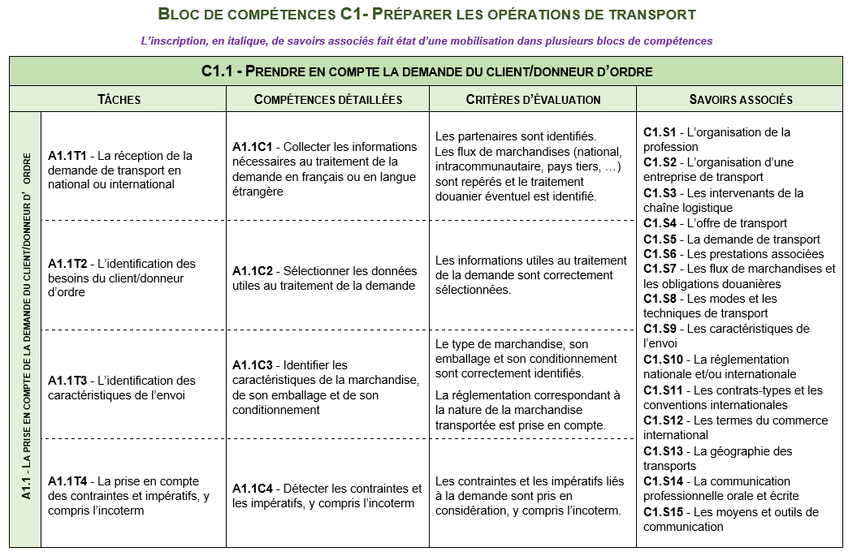
Matrice générique du bloc de compétences
Numéro du Bloc de compétences et son intitulé
Notes:
C’est le moment ici de s’arrêter un instant sur la présentation du référentiel de compétences pour prendre en compte toutes les informations qu’il fournit à son lecteur, à son utilisateur : l’intitulé du bloc de compétences et sa référence C1 : bloc de compétences 1.

Slide 6
Matrice générique du bloc de compétences
Numéro
de chaque compétence et son intitulé correspondant à chaque activité prévue par le RAP
Notes:
Deuxième niveau de lecture : intitulé de la première compétence C1.1 du bloc de compétences 1 en correspondance avec l’activité A1.1 du pôle d’activité du RAP. Ces deux informations permettent au professeur de se repérer dans les activités dévolues à un futur titulaire d’un Bac Pro OTM pour définir ses objectifs pédagogiques et construire des séquences pédagogiques;

Slide 7
Matrice générique du bloc de compétences
Intitulé et la liste des tâches correspondantes à la compétence décrite
À chaque tâche va correspondre une compétence détaillée
À chaque compétence détaillée va correspondre un ou plusieurs critères d’évaluation
Notes:
Plus précisément on constate que la compétence détaillée est en lien direct avec la tâche du RAP et sont visualisés en parallèle les critères d’évaluation dévolues à chaque compétence détaillées. Ces critères d’évaluation sont un élément important pour la formation et la construction de séquences pédagogiques, pour l’évaluation formative mais aussi pour l’évaluation certificative puisque le bloc de compétences 1 correspond à l’épreuve E2 qui est, pour faire court, l’étude de cas.

Slide 8
Matrice générique du bloc de compétences
Liste des savoirs associés correspondant à la compétence décrite
Notes:
Le référentiel attribue une liste de savoirs par bloc et par compétences.
L’enseignant reste libre de les associer selon les activités proposées.
Pour favoriser l’appréhension de ces savoirs, ils sont affichés en format normal dans un 1er temps. En cas de reprise, seul leur titre est mentionné en italique. L’enseignant devra se référer à la présentation antérieure pour en reprendre tous les détails.
Pour mémoire, les savoirs viennent nourrir la ou les compétences ; un savoir peut être attaché à plusieurs compétences et une compétence peut mobiliser plusieurs savoirs.
Il convient de rappeler que les savoirs ne font pas l’objet de cours mais qu’ils sont mobilisés pour développer la compétence.

Slide 9
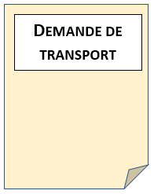





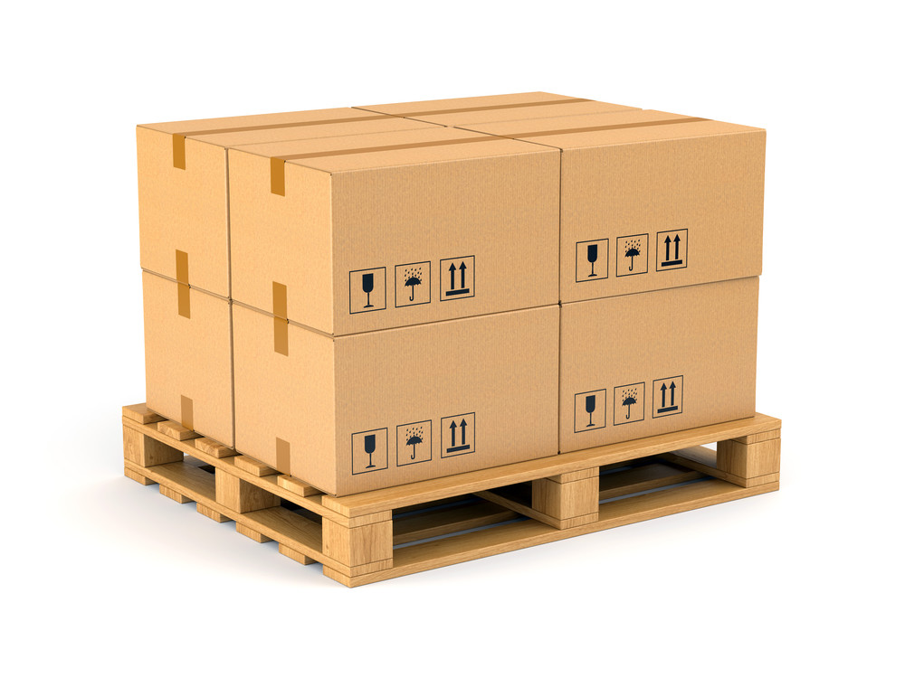
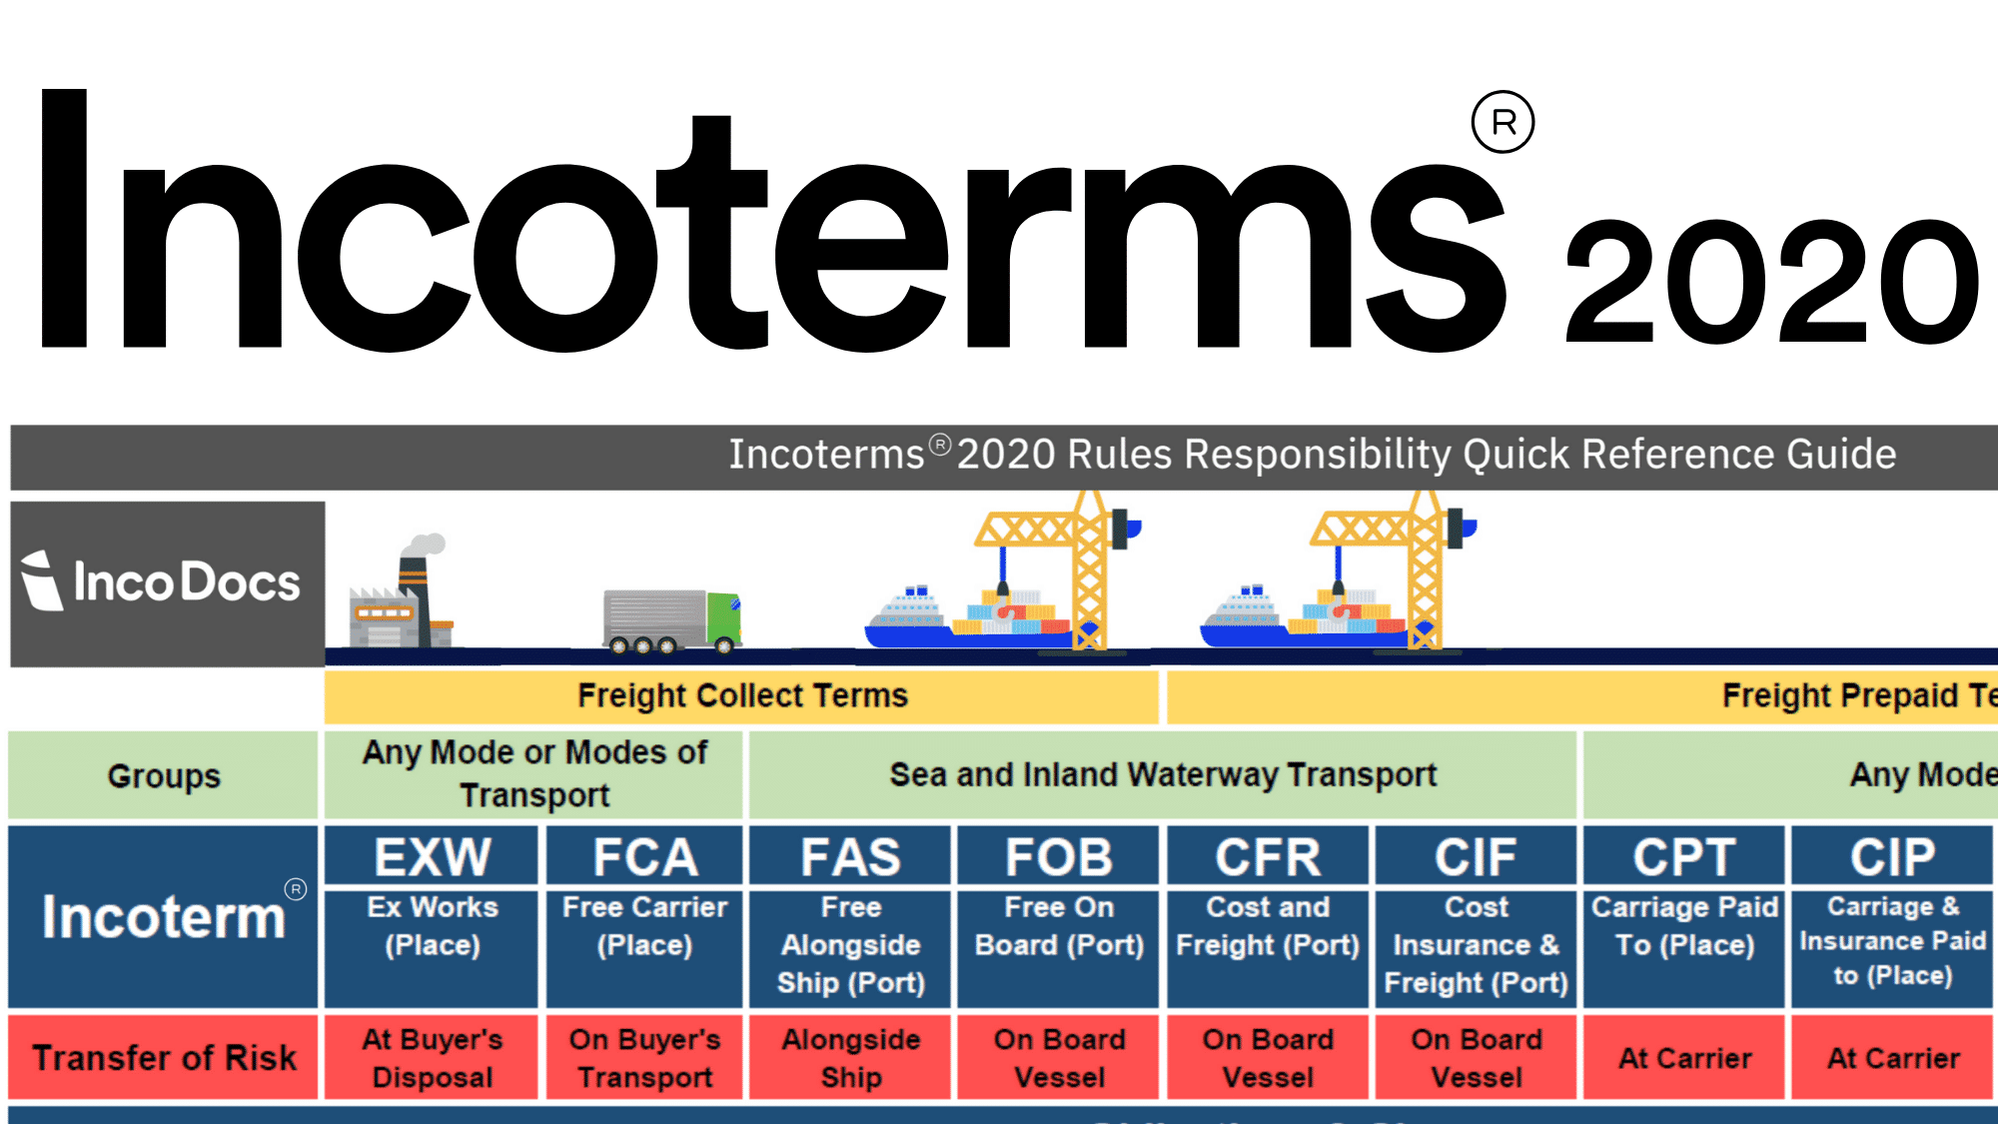


Bloc de compétences C1 – Préparer les opérations de transport
Compétence C1.1 - Prendre en compte la demande du client/donneur d’ordre
A1.1C1 – Collecter les informations nécessaires au traitement de la demande en français ou en langue étrangère
A1.1C2 – Sélectionner les données utiles au traitement de la demande
A1.1C3 – Identifier les caractéristiques de la marchandise, de son emballage et de son conditionnement
Exploitation
A1.1C4 – Détecter les contraintes et les impératifs, y compris les incoterms
C1.1
Notes:
La première compétence du bloc de compétences place le futur aide exploitant de transport en attente de la réception d’une demande d’un client ou d’un donneur d’ordre. Cette demande lui parvient par tout moyen de communication, télécopie, courriel, téléphone… elle peut émaner d’un client ou donneur d’ordre français ou étranger, il lui appartient donc sinon de maîtriser une langue, au moins de « se débrouiller » pour comprendre la teneur de la demande.
Il doit ensuite faire preuve d’initiative pour cerner la demande et recueillir les données utiles à son traitement.
Puis il s’intéresse à la marchandise elle-même : le type de marchandises (générales, dangereuses, …) qui induit son conditionnement, son emballage, les supports de charge utilisés.
Il lui est nécessaire également de prendre en compte les contraintes ou les impératifs (la date de livraison demandée par le client, les contraintes d’acheminement, et les incoterms).

Slide 10


Bloc de compétences C1 – Préparer les opérations de transport
Les savoirs et limites de savoirs de la compétence C1.1
C1.S1
L’organisation de la profession
C1.S2
L’organisation d’une entreprise de transport
C1.S3
Les intervenants de la chaîne logistique
C1.S4
L’offre de transport
C1.S5
La demande de transport
C1.S6
Les prestations associées
C1.S7
Les flux de marchandises et les obligations douanières
C1.S8
Les modes et les techniques de transport
C1.S9
Les caractéristiques
de l’envoi
C1.S10
La réglementation nationale et/ou internationale
C1.S11
Les contrats-types et les conventions internationales
C1.S12
Les termes du commerce international
C1.S13
La géographie des transports
C1.S14
La communication professionnelle orale et écrite
C1.S15
Les moyens et outils de communication
C1.1
Notes:
Pour nourrir cette compétence, le professeur dispose d’un certain nombre de savoirs qu’il sélectionne au regard du scénario pédagogique qu’il a construit.
15 savoirs associés sont présents pour faire acquérir la compétence C1.1.

Slide 11
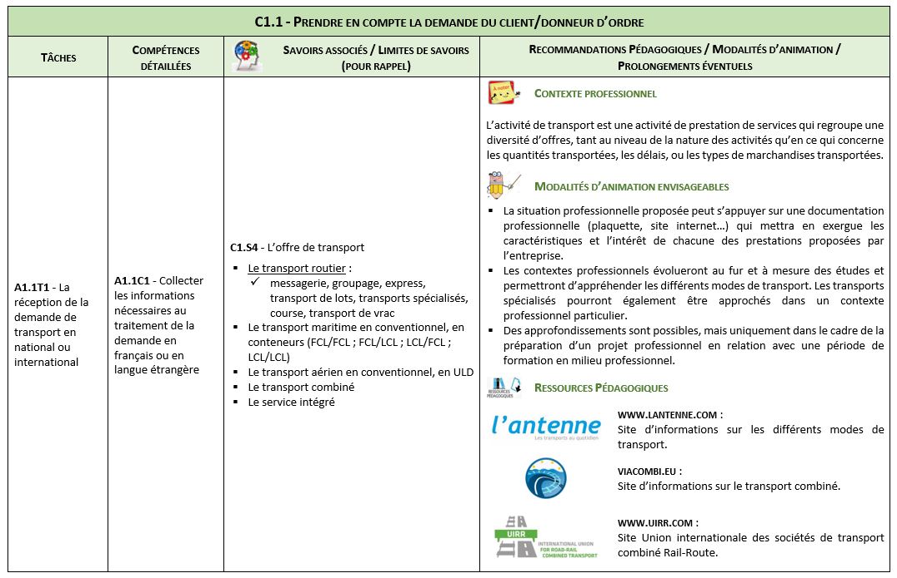
Le GAP : Guide d’accompagnement pédagogique
Le contexte professionnel
Exemples de modalités d’animation envisageables
Ressources pédagogiques : adresses de sites
C1.1
Notes:
A cette étape de travail et puisque l’on vient de parler de scénario pédagogique, il est temps de faire référence au guide d’accompagnement pédagogique qui a été élaboré pour expliciter le référentiel et faciliter le travail des enseignants.
Plusieurs niveaux de lecture :
le contexte professionnel qui rappelle le contexte professionnel dans lequel s’exerce cette compétence ;
Des exemples de modalités d’animation
Des ressources pédagogiques diverses, riches et très variées

Slide 12
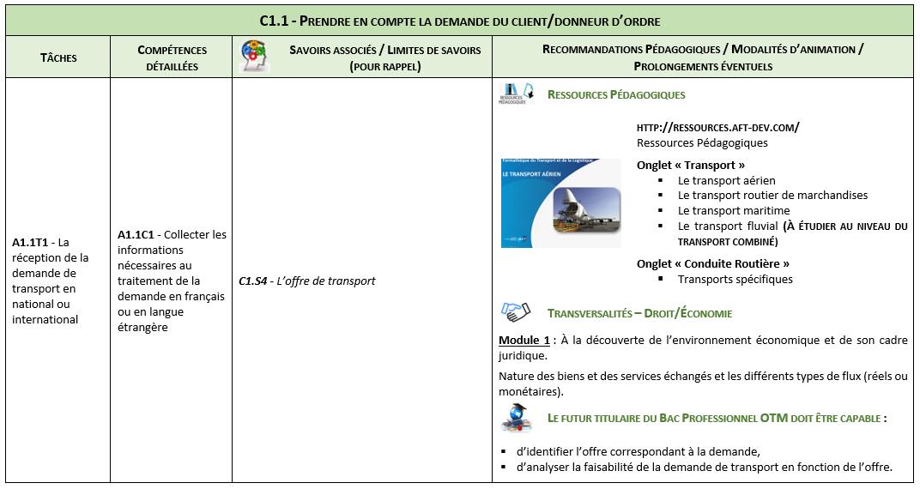
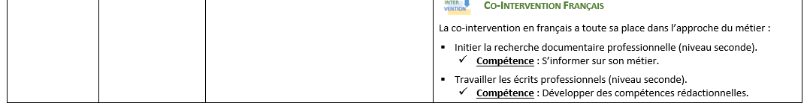
Le GAP : Guide d’accompagnement pédagogique
Ressources pédagogiques de l’AFT
Exemples de transversalités avec d’autres disciplines
Résultats attendus par le futur titulaire du Bac pro OTM
Exemples de co-intervention (Français, mathématiques)
C1.1
Notes:
Dans le GAP les rédacteurs se sont attachés à prendre en compte et mettre en exergue les ressources pédagogiques de l’AFT ; nous avons souhaité également établir des liens avec d’autres disciplines comme l’économie-droit par exemple sans oublier les éléments de la co-intervention. Ici c’est l’occasion d’insister sur le fait qu’il ne s’agit pas d’un simple rappel ou lien, nous avons pris le temps de donner du détail et la référence exacte aux programmes de français et de mathématiques

Slide 13

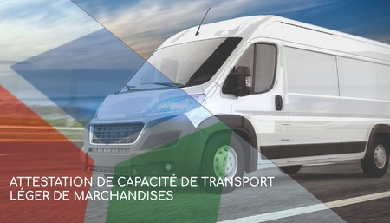


Bloc de compétences C1 – Préparer les opérations de transport
Les savoirs et limites de savoirs de la compétence C1.1
Limites :
Les pouvoirs publics
Les organismes consultants
Les organismes professionnels
Les quatre conditions d’accès à la profession
Savoir C1.S1 L’organisation de la profession
C1.1
Notes:
Pour cette compétence, nous donnons un coup de projecteur sur le savoir relatif à l’organisation de la profession car c’est l’occasion de rappeler ici que le bac pro OTM donne l’équivalence de l’attestation de capacité professionnelle en transport léger de marchandises en déposant un dossier à la DREAL C’est une information importante pour un élève qui envisage l’entrepreneuriat et la création d’entreprise. C’est la raison pour laquelle on peut dans cette partie l’organisation de la profession, les limites étant les pouvoirs publics, les différents organismes et les 4 conditions d’accès à la profession.

Slide 14
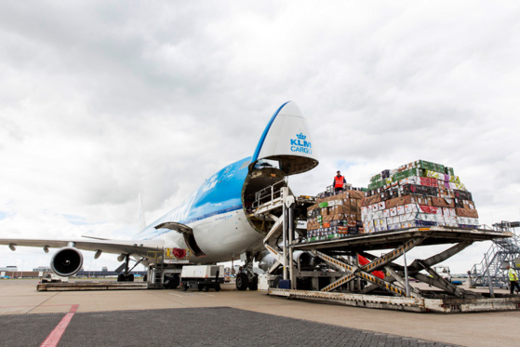
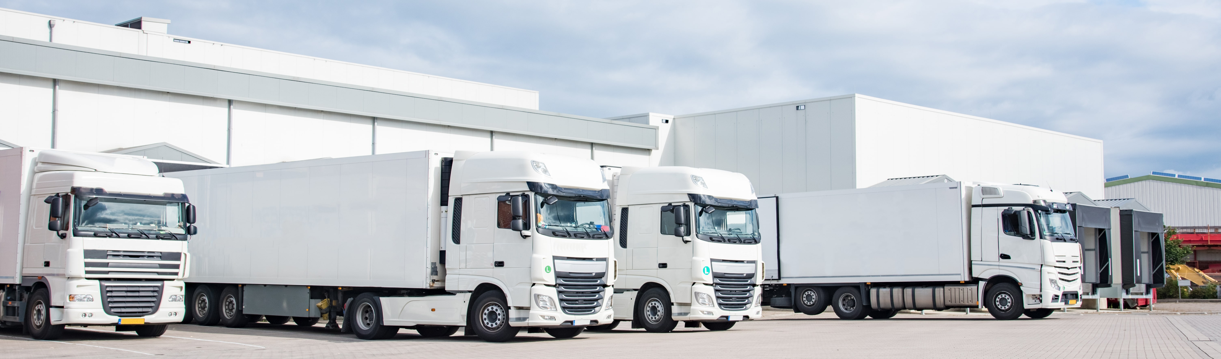


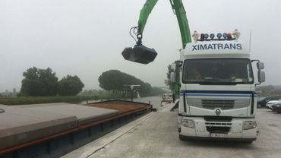
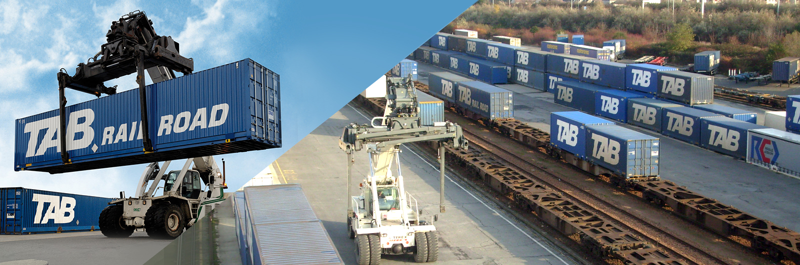
Bloc de compétences C1 – Préparer les opérations de transport
Les savoirs et limites de savoirs de la compétence C1.1
Savoir C1.S8
Les modes et les techniques de transport
Limites :
Mode de transport : routier, aérien, maritime
Techniques de transport : combiné (notamment
rail-route/fluvial-route) et multimodal
C1.1
Notes:
C’est l’occasion ici de rappeler que le bac pro OTM recentre ses activités et les compétences sur les 3 modes principaux de transport à étudier : la route, l’aérien et le maritime.
On distingue le mode de transport des techniques de transport : les techniques de transport sont le combiné et le multimodal, le premier correspond au rail/route ou au fluvial/route et le second correspond à la mobilisation d’au moins deux modes de transport;

Slide 15

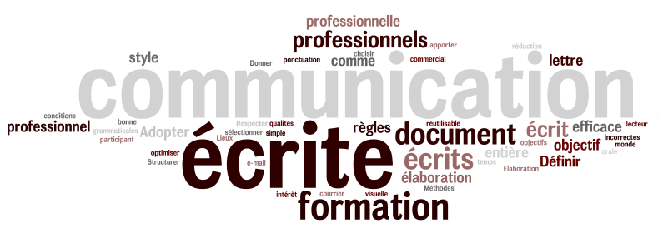

Bloc de compétences C1 – Préparer les opérations de transport
Les savoirs et limites de savoirs de la compétence C1.1
Limites :
Les composantes de la communication (acteurs, canal)
Le contexte de la communication
Le contenu du message (qualité, argumentation)
…/…
Savoir C1.S14
La communication professionnelle orale et écrite
C1.1
Notes:
C’est ici l’occasion de rappeler que la communication professionnelle, qu’elle soit écrite ou orale, est transversale et présente dans les trois blocs de compétences ; la communication ne peut être déconnectée des activités professionnelles et donc ne peut faire l’objet d’un apprentissage à part ; elle doit être enseignée par les professeurs intervenant en transport

Slide 16
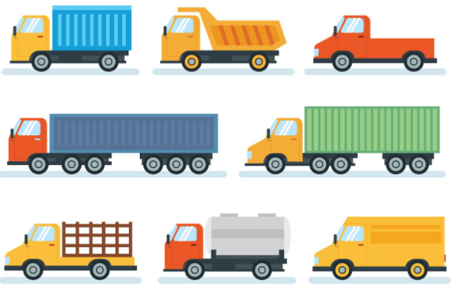

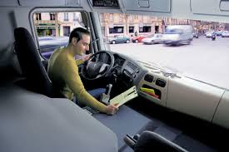
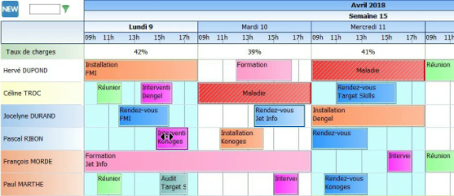





Bloc de compétences C1 – Préparer les opérations de transport
Compétence C1.2 – Choisir les modalités de l’opération du transport
A1.2C1 – Sélectionner le ou les mode(s) et/ou la technique de transport en tenant compte des contraintes et des impératifs
A1.2C2 – Choisir les moyens humains et matériels
A1.2C3 – Prendre en compte les prestations associées à effectuer
A1.2C4 – Sélectionner le ou les opérateur(s) de transport et/ou les sous-traitants
Exploitation
C1.2
Notes:
La seconde compétence appréhendée dans le bloc de compétences 1 concerne tout logiquement le choix des modalités de l’opération de transport. Il s’agit en fait de :
Sélectionner le ou les mode(s) et/ou de la technique de transport.
Choisir les moyens humains et matériels.
Prendre en compte les prestations associées.
Sélectionner le ou les opérateur(s) de transport et/ou les sous-traitants.

Slide 17
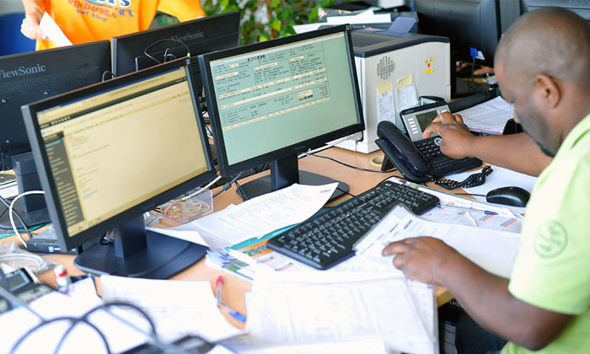


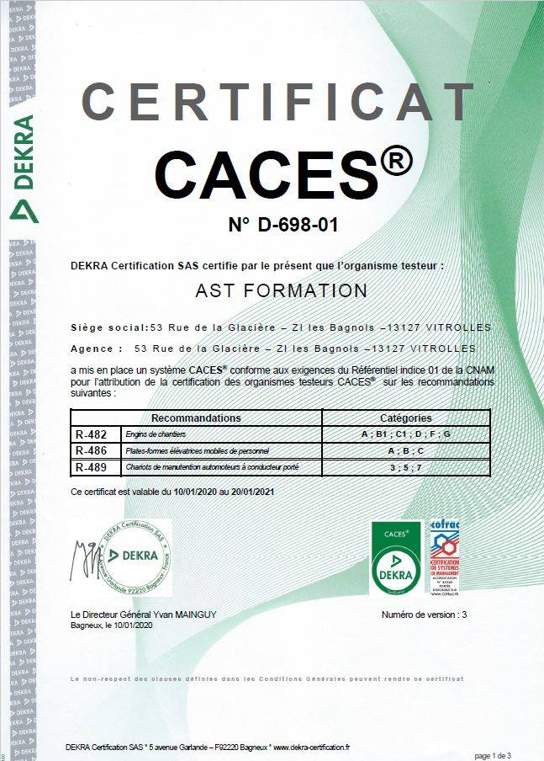
Bloc de compétences C1 – Préparer les opérations de transport
Les savoirs et limites de savoirs de la compétence C1.2
Les prestations associés
C1.S6
Les prestations associées
C1.S8
Les modes et techniques de transport
C1.S16
Les matériels de transport et de manutention
Les modes et techniques de transport
C1.S17
La sous-traitance
C1.S18
Les planigrammes
C1.S20
La réglementation sociale
C1.S19
Les habilitations, les qualifications et les certifications du personnel
C1.S21
Les missions de l’administration des douanes et son périmètre d’action
Temps de conduite
et Temps de repos
C1.2
Notes:
C’est l’occasion ici d’évoquer un certain nombre de savoirs qui peuvent venir nourrir la compétence.

Slide 18



Bloc de compétences C1 – Préparer les opérations de transport
Les savoirs et limites de savoirs de la compétence C1.2
Temps de conduite
et Temps de repos
Limites :
La réglementation sociale européenne sur les
temps de conduite et de repos
La réglementation française
Savoir C1.S20
La réglementation sociale
C1.2
Notes:
Ce savoir permet aux élèves d’apprendre à organiser un transport routier en tenant compte de la réglementation sociale avec d’une part la réglementation française au niveau de la durée du travail et la réglementation sociale européenne sur les temps de conduite et de repos.

Slide 19
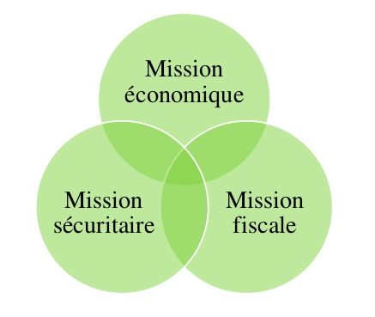


Bloc de compétences C1 – Préparer les opérations de transport
Les savoirs et limites de savoirs de la compétence C1.2
Savoir C1.S21
Les missions de l’administration des douanes et de son périmètre d’action
Limites :
Les missions de la douane et son périmètre
Le territoire douanier de l’union européenne
La notion de territoire fiscal
C1.2
Notes:
La douane est présente dans les blocs de compétences 1 et 2.
Si le savoir relatif aux missions de l’administration des douanes est mobilisé dans ce bloc de compétences, il est vraiment développé dans la bloc de compétences 2 et Solange, notre spécialiste de la douane vous en parlera tout à l’heure.

Slide 20

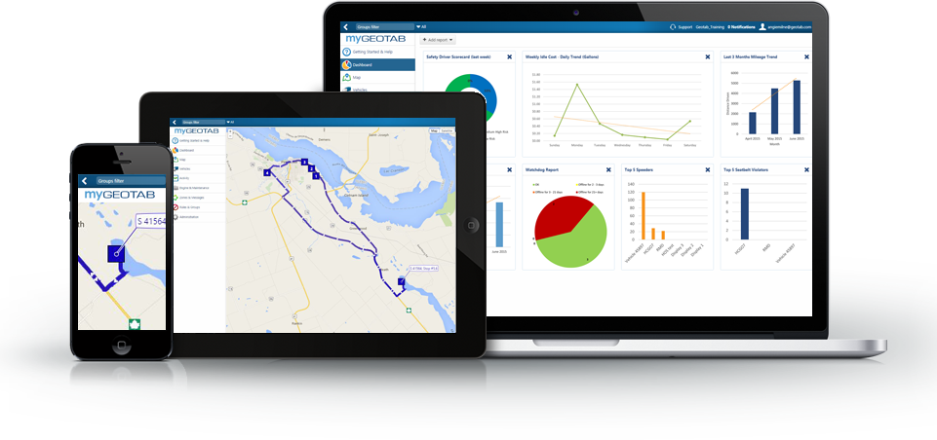
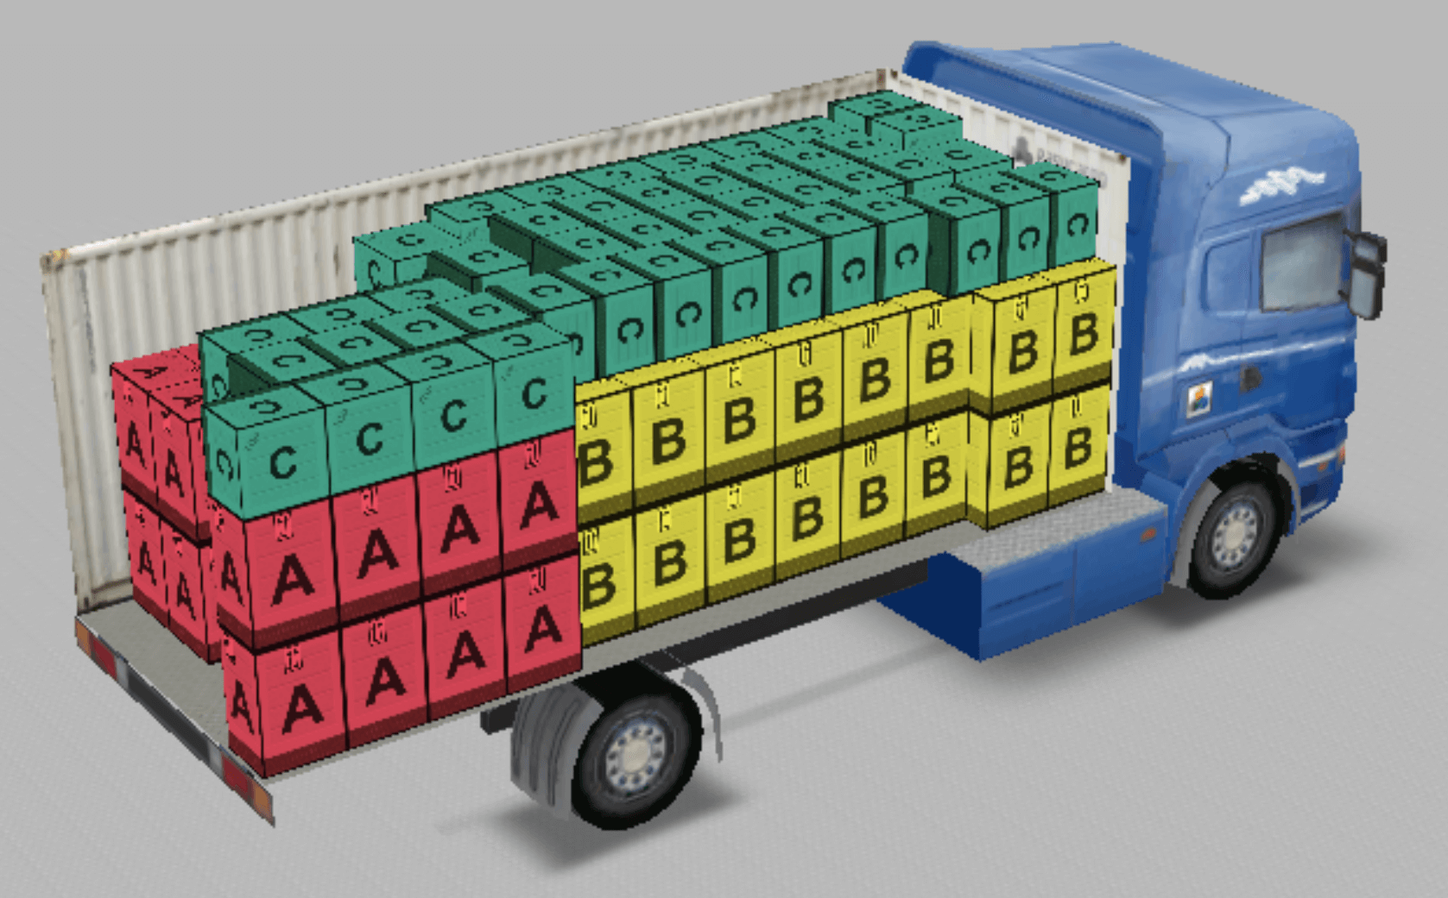
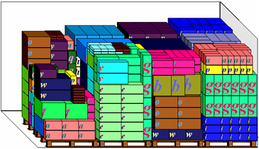
Bloc de compétences C1 – Préparer les opérations de transport
Compétence C1.3 – Optimiser l’offre de transport
A1.3C1 – Déterminer ou sélectionner un itinéraire
Temps de conduite
et Temps de repos
A1.3C2 – Déterminer les temps de conduite, de repos et de travail
Exploitation
A1.3C3 – Élaborer un plan de chargement
C1.3
Notes:
La troisième compétence de ce bloc de compétences concerne l’optimisation du transport ; c’est ici que sont développées des compétences relatives à l’itinéraire, aux temps de conduite, de repos et de travail et le plan de chargement. On est ici particulièrement dans le transport routier.

Slide 21
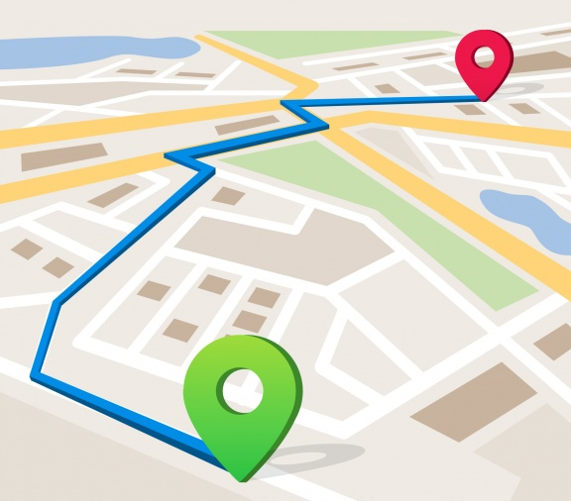

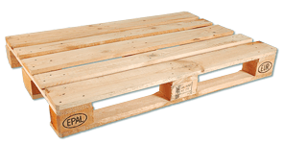

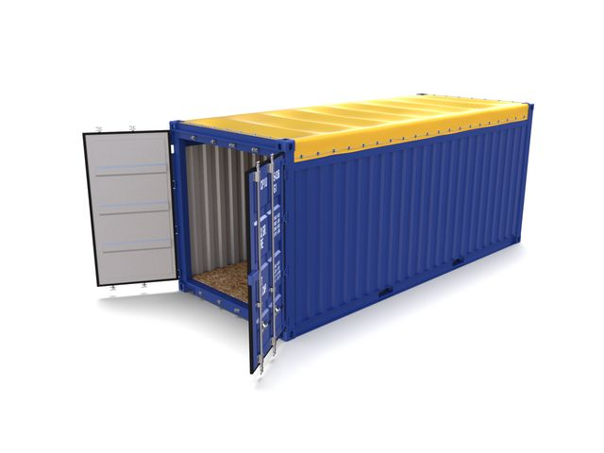
Bloc de compétences C1 – Préparer les opérations de transport
Les savoirs et limites de savoirs de la compétence C1.3
C1.S20
La réglementation sociale
C1.S23
Les plans de chargement
C1.S22
Les itinéraires
Temps de conduite
et Temps de repos
C1.S25
Les supports de charge
C1.S24
La bourse de fret
C1.S27
Les logiciels bureautiques, les progiciels
C1.3
Notes:
Logiquement pour cette compétence, sont mobilisés les savoirs relatifs aux itinéraires, aux plans de chargement, aux supports de charge, à la bourse de fret…

Slide 22
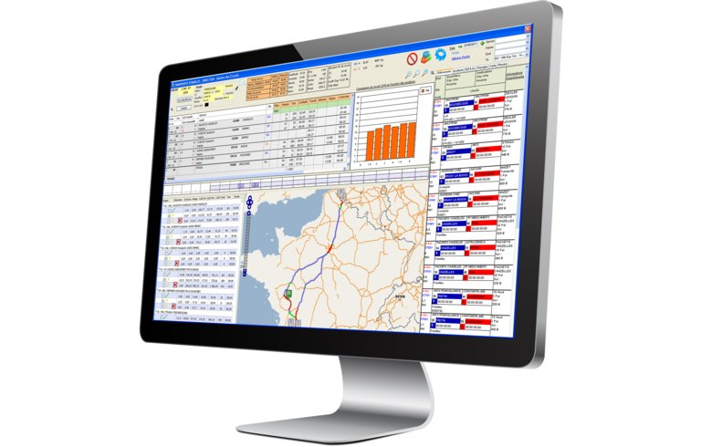


Bloc de compétences C1 – Préparer les opérations de transport
Les savoirs et limites de savoirs de la compétence C1.3
Limites :
Le texteur
Le tableur
Les logiciel professionnel de cartographie,
d’itinéraires, d’exploitation (TMS)
Savoir C1.S27
Les logiciels bureautiques, les progiciels
C1.3
Notes:
Il est ici nécessaire d’insister sur le savoir relatif aux logiciels bureautiques et aux progiciels
Préciser l’importance du savoir relatif aux TIC.
Le numérique est présent dans les 3 blocs de compétences.
Profiter de l’acquisition de ce savoir afin de faire passer la certification PIX aux élèves.

Slide 23
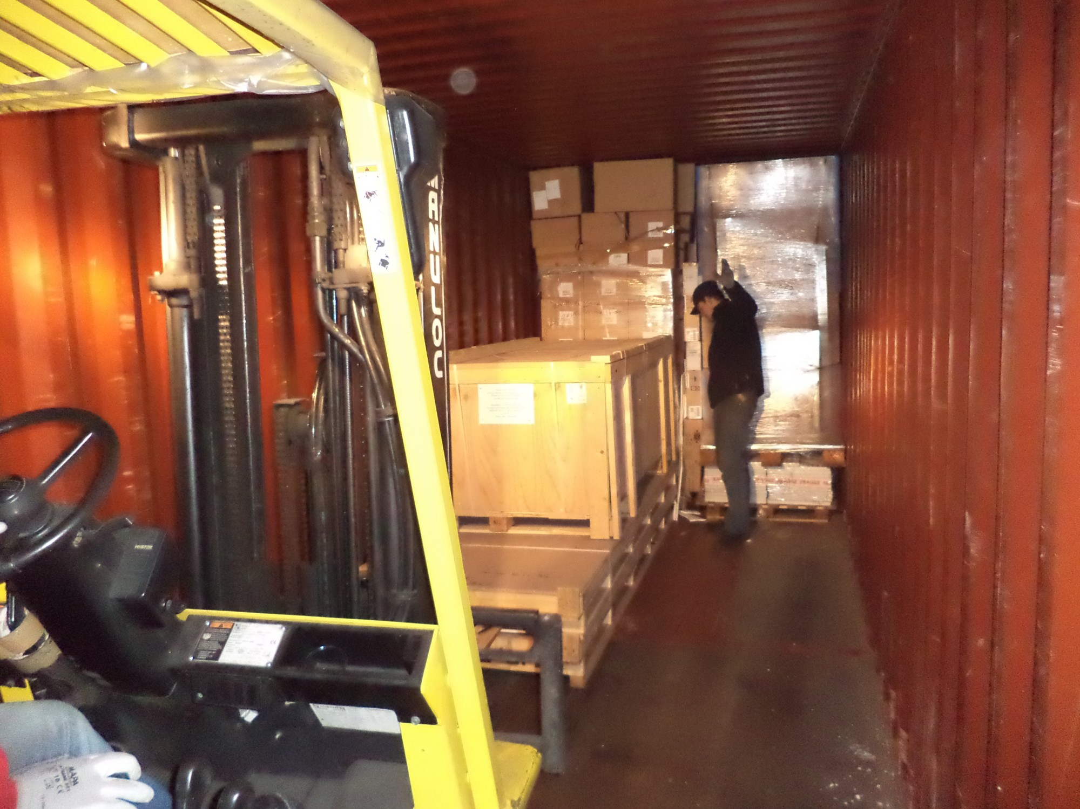


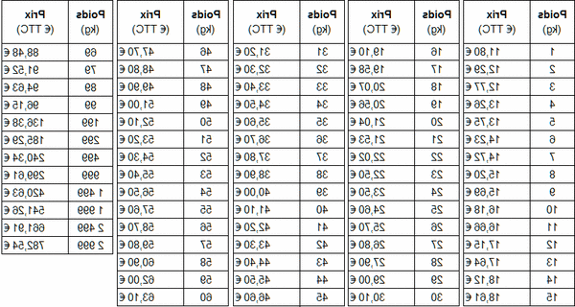

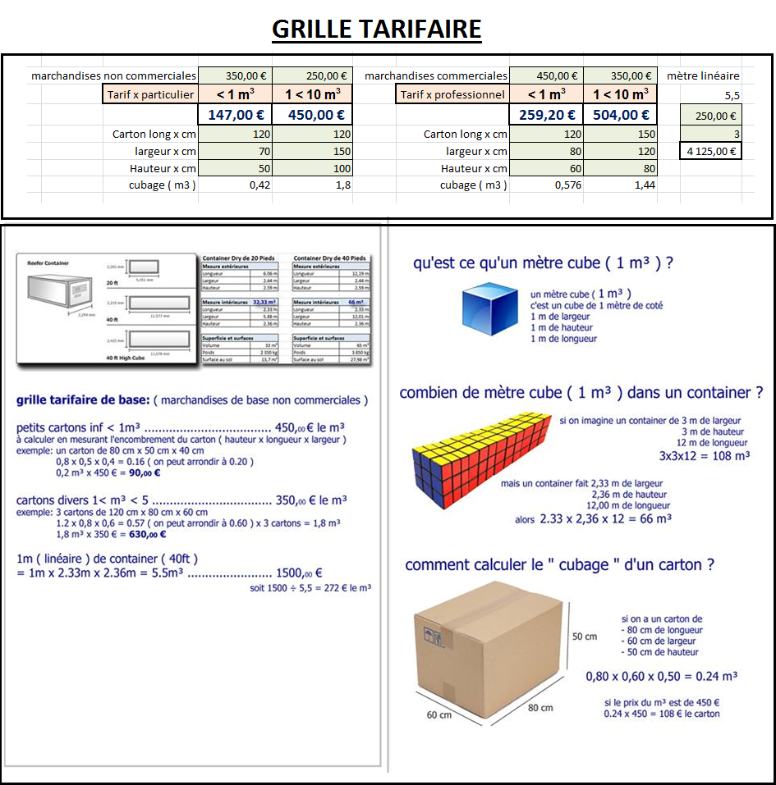


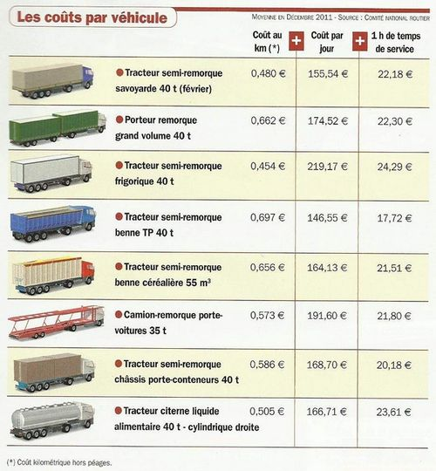




Bloc de compétences C1 – Préparer les opérations de transport
Compétence C1.4 – Élaborer la cotation de l’offre de transport
A1.4C1 – Appliquer les grilles tarifaires
A1.4C2 – Valoriser les prestations annexes
A1.4C3 – Établir le coût de revient et le prix de vente de l’opération de transport
Exploitation
A1.4C4 – Formaliser et communiquer l’offre au client/donneur d’ordre
C1.4
Notes:
Il est nécessaire maintenant d’élaborer la cotation de l’offre de transport, c’est donc l’occasion d’utiliser des grilles tarifaires, de prendre en compte les prestations annexes, d’établir le coût de revient de l’opération de transport et le prix de vente et de transmettre cette offre au client ou au donneur d’ordre. Cette compétence concerne les trois modes de transport.

Slide 24


Bloc de compétences C1 – Préparer les opérations de transport
Les savoirs et limites de savoirs de la compétence C1.4
C1.S15
Les moyens et outils de communication
C1.S6
Les prestations associées
C1.S14
La communication professionnelle orale et écrite
C1.S12
Les termes du commerce international
C1.S28
La cotation
C1.S29
Les assurances
C1.S27
Les logiciels bureautiques, les progiciels
C1.S26
Les grilles tarifaires
C1.4
Notes:
Une cotation s’établit en tenant compte notamment des assurances et des incoterms

